Slide 1
问题：下图的串级调节系统是否有错？错在哪里？应作如何改正，为什么？
TC
FC
塔 釜
蒸汽
再沸器
出料

Slide 2
有错
很显然，工艺要求是控制塔釜温度，温度是主被控变量。所以图中主副控制器位置搞错了，应以温度控制器为主控制器，流量控制器为副控制器，则温度控制器的输出是流量控制器的给定，而不是流量控制器输出是温度控制器的给定，否则就不能起到克服蒸汽压力干扰的作用。如图所示改正。
TC
FC
塔 釜
蒸汽
再沸器
出料

Slide 3
①结构形式：液位与采出流量串级控制系统；
②控制目的：协调液位与出料之间关系，增加副环是为了消除控制阀前后压力干扰及自衡作用对流量的影响。
甲塔
乙塔
LC
FC
控制规律及参数整定
③副控制器（FC)：与串级控制系统相同；
④主控制器（LC)：与前简单均匀控制系统相同。

Slide 4
问题：如图所示单闭环比值控制系统，工艺要求的流量比Q_{A}:Q_{B}=4:1~2.75:1，浓度为30%NaOH的正常流量为Q_{B}=700kg/h，试求：
a.确定流量仪表的量程上限；
b.仪表采用4~20mA信号制，计算采 用比值器方案的比值系数K；
c.采用乘法器方案的设定值I_{S}；
d.采用除法器方案的设定值K_{SP}
I
B
R
I
A
K
1
FC
30% NaoH
Q
B
Q
H
O
A
2
混
合
器
6~8% NaoH

Slide 5
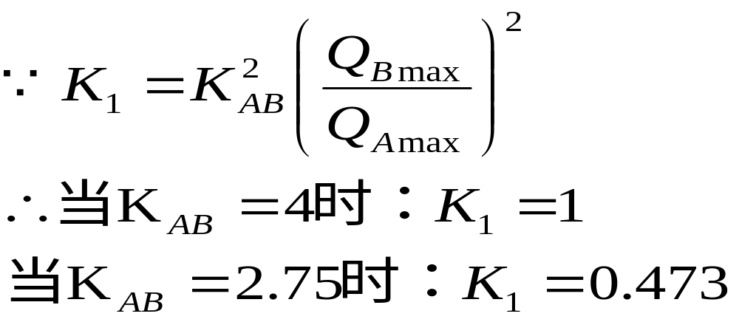
解：a. 一般正常流量选满量程的70%，则Q_{B}=1×10³kg/h；由题意K_{ABmax}=4， Q_{A}=4×10³kg/h
B. 该系统采用差压法测量流量，且无开方器。
I
B
R
I
A
K
1
FC
30% NaoH
Q
B
Q
H
O
A
2
混
合
器
6~8% NaoH

Slide 6

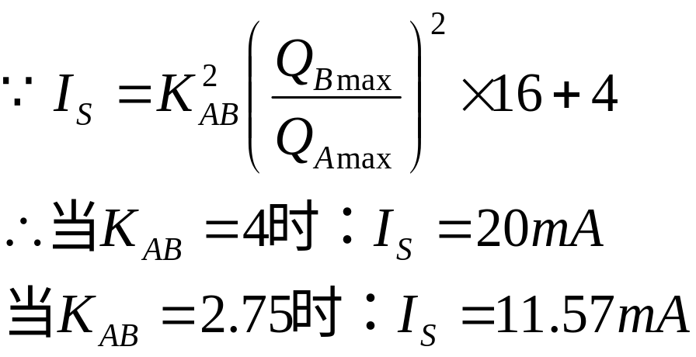
I
c.采用乘法器方案时：
S
I
B
R
I
A
FC
30% NaoH
Q
B
Q
A
H
O
2
混
合
器
6~8% NaoH

Slide 7

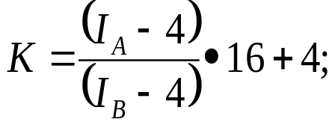

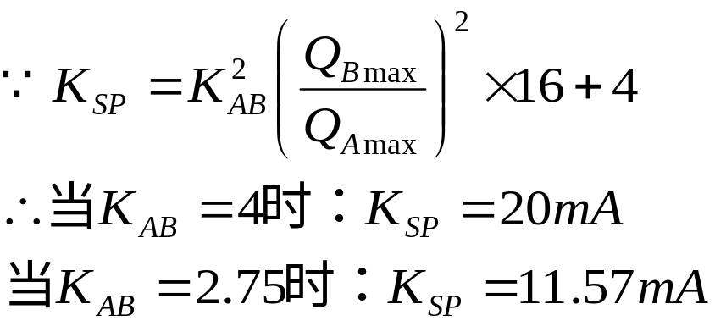
d.采用除法器方案时：
I
A
I
B
K
K_{SP}
RC
30% NaoH
Q
B
Q
A
H
O
2
混
合
器
6~8% NaoH

Slide 8

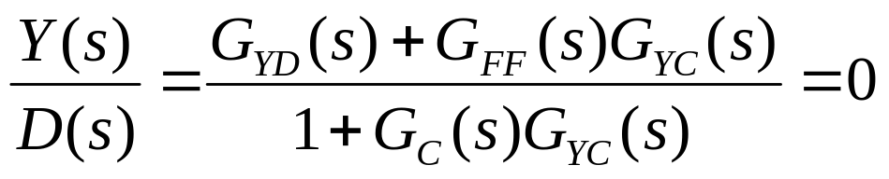
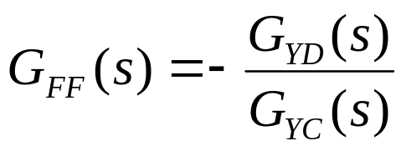
d
(
t
)
蒸汽
FF
TC
G
(
s
)
G
(
s
)
,
R
FF
YD
R
H
V
V
F
y
SP
＋
＋
(
t
)
＋
＋
y
(
t
)
G
(
s
)
G
(
s
)
C
u
(
t
)
YC
c
,
R
,
T
T
介质
p
F
1
2
凝液
控制目标：D(S)≠0时，要求Y(S)=0

Slide 9
控制器
4~12mA
用于扩大控制阀的可调范围时，总是采用两只同向动作的分程控制阀关联安装在同一流体管道上。
0.02~0.1MPa
A
0.02~0.1MPa
12~20mA
B

Slide 10
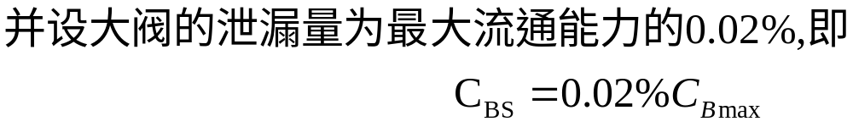
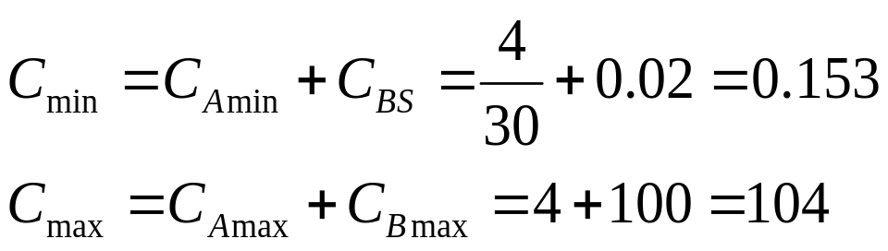
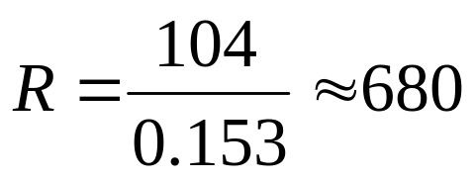
>>30

Slide 11
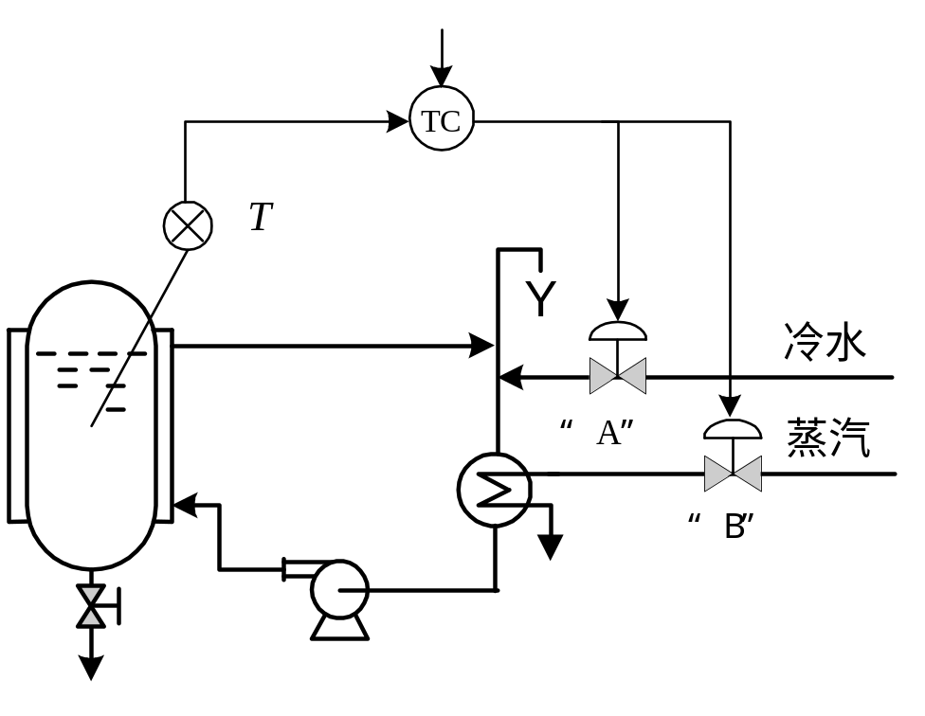
问题：
（1）选择两调节阀的气开气关属性；
（2）温度控制器的正反作用；
（3）协调两调节阀的动作；
（4）如何克服广义对象的非线性。
例1：间歇聚合反应器温度分程控制系统

Slide 12
设计思路：
（1）确定阀的气开、气闭形式
从安全角度，为了避免气源故障时，反应器温度过高，所以要求无气时输入热量处于最小情况，蒸汽阀选气开式、冷水阀选气关式。温度控制器应选反作用。
100
气
关
气开阀
阀开度(%)
阀
“A”
“B”
0
4
12
20
调节器输出信号
（mA）
（2）决定分程区间
根据工艺要求，当温度偏高时，总是先关小蒸汽再开大冷水。而由于温度控制器为反作用，温度增高时其输出信号下降。两者综合起来即是要求信号下降时先关小蒸汽，在开大冷水。这就意味着蒸汽的分程区间在高信号区（12~20mA)；冷水的分程区间在低信号区（4~12mA)；

Slide 13
100
气
关
气开阀
阀开度(%)
阀
“A”
“B”
0
4
12
20
调节器输出信号
（mA）
工作过程：
当反应釜备料工作完成后，温度控制系统投入运行，因为起始温度低于设定值，所以具有反向作用的温度控制器输出信号升高（最大），B阀打开，用蒸汽加热以获得热水，再通过夹套对反应釜加热，升温，引发化学反应。一旦化学反应进行下去，到反应温度升高并超过设定值后，则控制器的输出信号下降。将渐渐关闭B阀，接着打开A阀通入冷水移走反应热，从而把反应温度控制在设定值。

Slide 14
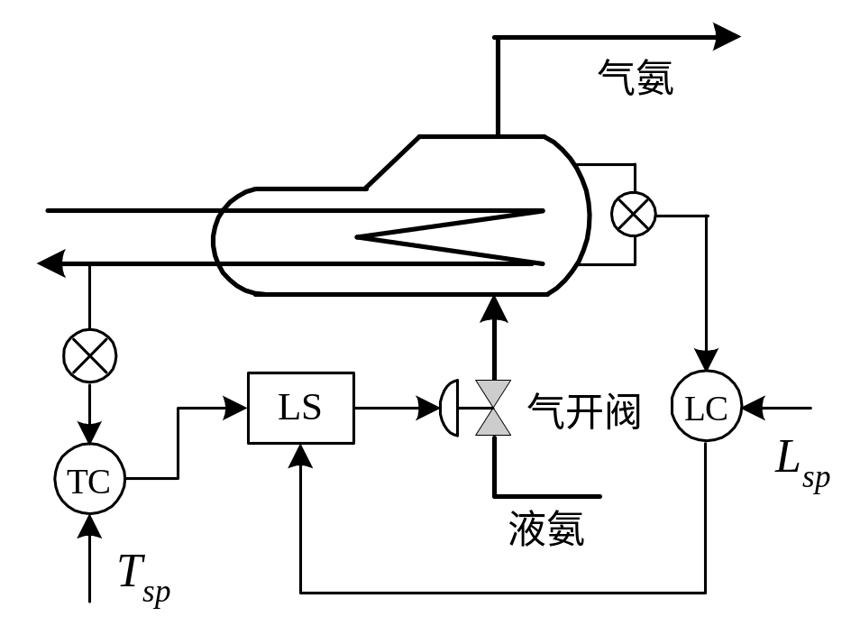
液氨蒸发器的选择控制系统
问题：
⑴越限参数是什么？
⑵ 调节阀气开气关特性的选择；
⑶ 控制器正反作用的选择；
⑷ 选择器（低选器LS或高选器HS）的选择。

Slide 15
问题：
⑴ 越限参数是什么？→液氨蒸发器液位
首先，该控制方案本身用的是改变传热面积来调节传热量，保证出口温度稳定。那么，表征传热面积变化情况的间接参数为液位高度的变化，液氨流量既会影响温度，也会影响液位，通过工艺的合适设计，在正常工况下当温度得到控制后，液位应该在一定允许区间。
超弛现象总是因为出现了非正常工况的缘故。在这里，不妨假设有杂质油漏入被冷物料管线，使传热系数猛降。为了取走同样的热量，就要大大增加传热面积，但当液位淹没了换热器所有列管时，传热面积的增加已达极限，如果继续增加氨蒸发器的液氨量，并不会提高传热量，此时出口温度控制质量不能得到保证，同时液位继续升高，却可能带来生产事故。这是因为汽化氨是要回收重复使用的，气氨将进入压缩机入口，若气氨带液，液滴会损坏压缩机叶片（即所谓造成生产设备损坏，以至停车，影响正常生产）。因此，液氨蒸发器上部必须留有足够的汽化空间，以保证良好的汽化条件。为了保持足够汽化空间，就要限制氨液位不得高于某一最高限值。为此，要在原有温度控制基础上增加一个防液位超限的控制系统。
根据以上分析，这两个控制系统工作逻辑规律如下：
正常工况下－－由温控器进行温度控制
非正常工况下－－液位控制器（此时温度即使仍偏高为次要，保护氨压缩机不致损坏已上升为主要矛盾）等引起生产不正常因素消失，液位恢复到正常区域，此时应恢复控制器闭环运行。

Slide 16
⑴ 调节阀气开气关特性的选择；气源中断时，为使氨蒸发器的液位不致因过高而满溢，则应选气开阀，
⑵ 控制器正反作用的选择； LC反作用；TC正作用
⑶ 选择器（低选器LS或高选器HS）的选择：由于液位控制器为反作用，当测量值超过设定值时，控制器输出信号会减小。该信号减小后，要求在选择器中被选中，显然该选择器应为低选器。
⑷参数整定：为取代及时，（LC）一般采取较窄比例度，即K较大 。
液氨蒸发器的选择控制系统

Slide 17
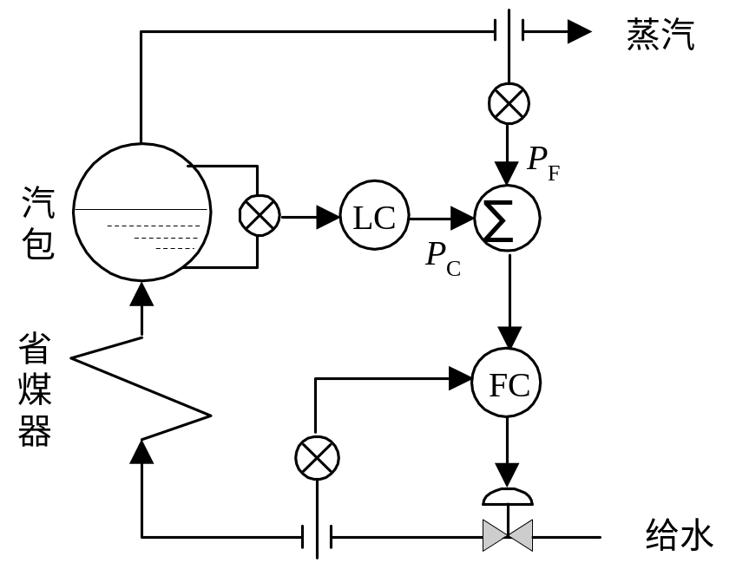
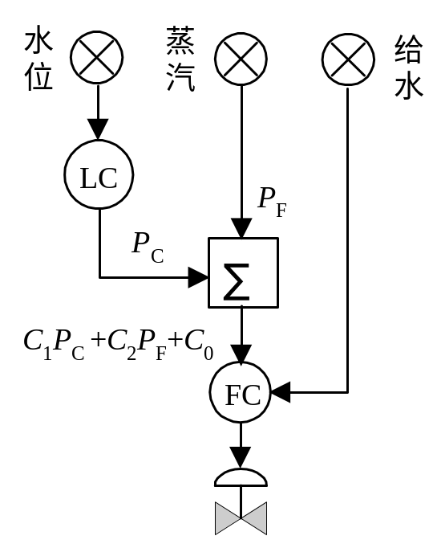
5. 汽包水位的三冲量控制

Slide 18
6. 三冲量控制系统的方框图
U
G
m
3
G
f
y
1,
sp
P
C
y
2
＋
y
1
G
G
G
G
G
＋
＋
c
1
＋
c
2
v
p
2
p
1
－
－
y
m
2
G
m
2
副回路
y
主回路
m
1
G
m
1

